Slide 1
Озоновые дыры
Учитель :О.В михеева
Выполнила: Стадникова Влада
4 «Б» школа № 92

Slide 2
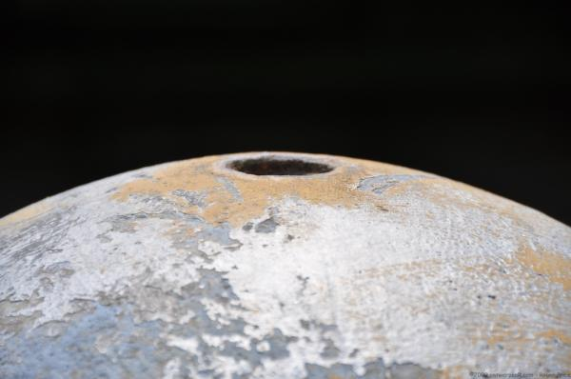
Впервые озоновая дыра была зафиксирована в 1985 году в Антарктиде. Диаметр дыры составлял более чем 1000 километров, площадь – 9 миллионов квадратных километров.

Slide 3
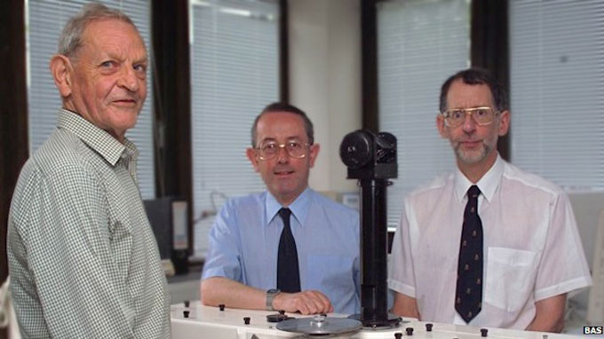
Обнаружена она была группой британских учёных: Дж. Шанклин, Дж. Фармен, Б. Гардинер.

Slide 4
Интересно что, ежегодно в августе месяце дыра появляется, наводя ужас на все человечество, а ближе к декабрю-январю она пропадает так, словно её и не было вовсе.

Slide 5
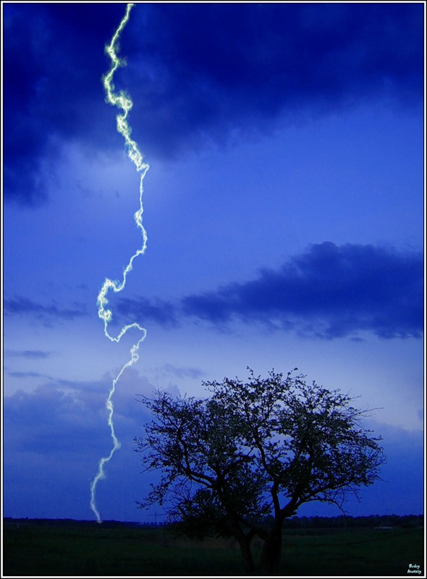
Известно, что озон в больших количествах вреден для всего живого. В малых дозах озон не страшен. Он вырабатывается при грозовых явлениях.

Slide 6
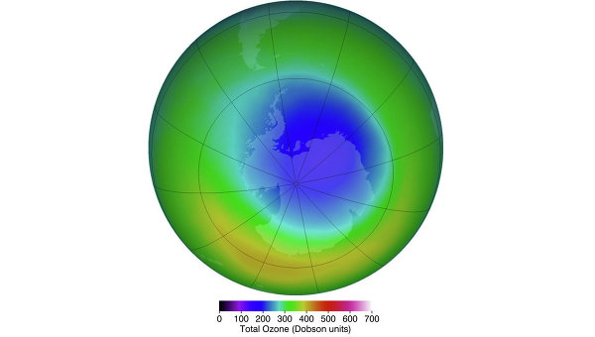
В обычных обстоятельствах в нижних слоях атмосферы, у самой земли, его почти нет. В стратосфере (на высоте примерно 11 километров над планетой) пролегает озоновый слой.

Slide 7
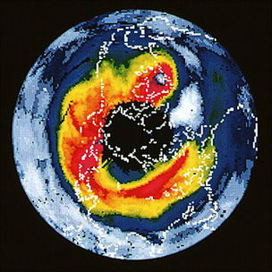
Озоновый слой, поглощая огромную дозу солнечной радиации, предотвращает гибель жизни на Земле.

Slide 8
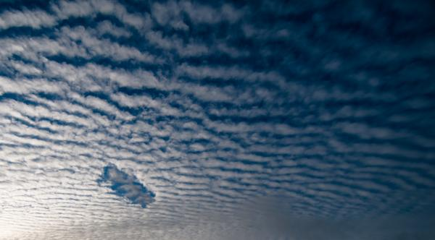
Открытие озоновой дыры породило множество дискуссий, но найти решение проблемы появления новых и разрастания старых озоновых дыр нам еще не удалось.

Slide 9
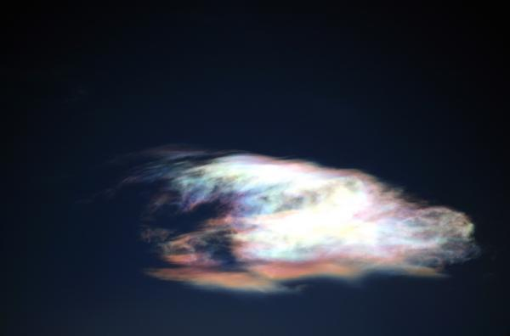
До сих пор неясно, что (или кто) является виновником появления озоновых дыр – парниковый эффект или полеты в космос… Ясно одно, озоновый слой над Землей истончается, а это уже глобальная проблема.

Slide 10
Спасибо за внимание!!!

